Slide 1

T
CUAI 프로젝트 Multimodal팀
2023.09.19
발표자 : 이강민

Slide 2
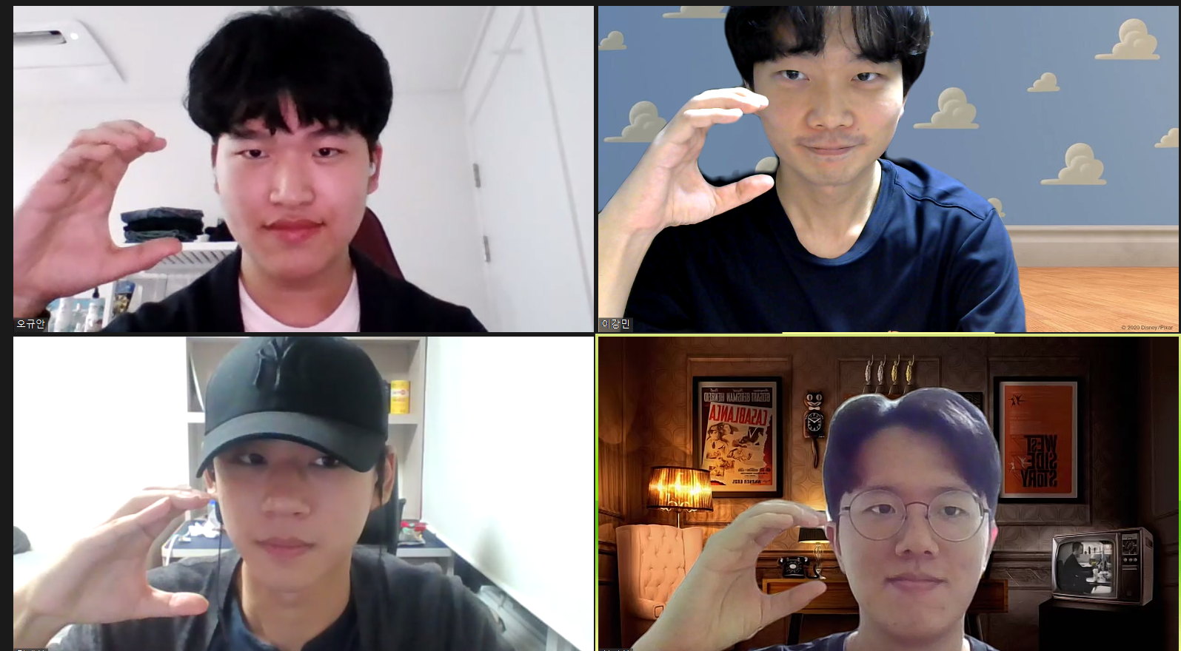
프로젝트 팀원 소개 및 만남 인증
오규안(AI)
이강민(산업보안)
김태환(AI)
설지환(소프트)

Slide 3
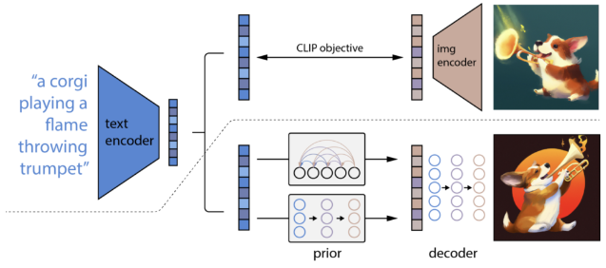

주제 선정
Text & image
Text & Audio

Slide 4
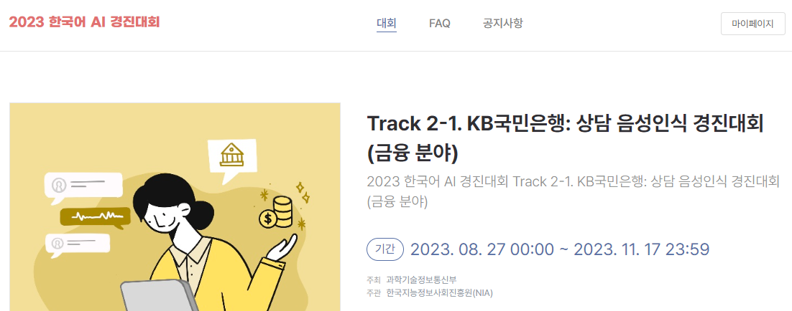
주제 선정
⇒ 추후 더 나은 주제 or 대회 발견 시 변경 가능성 有

Slide 5
감 사 합 니 다!

